Slide 1
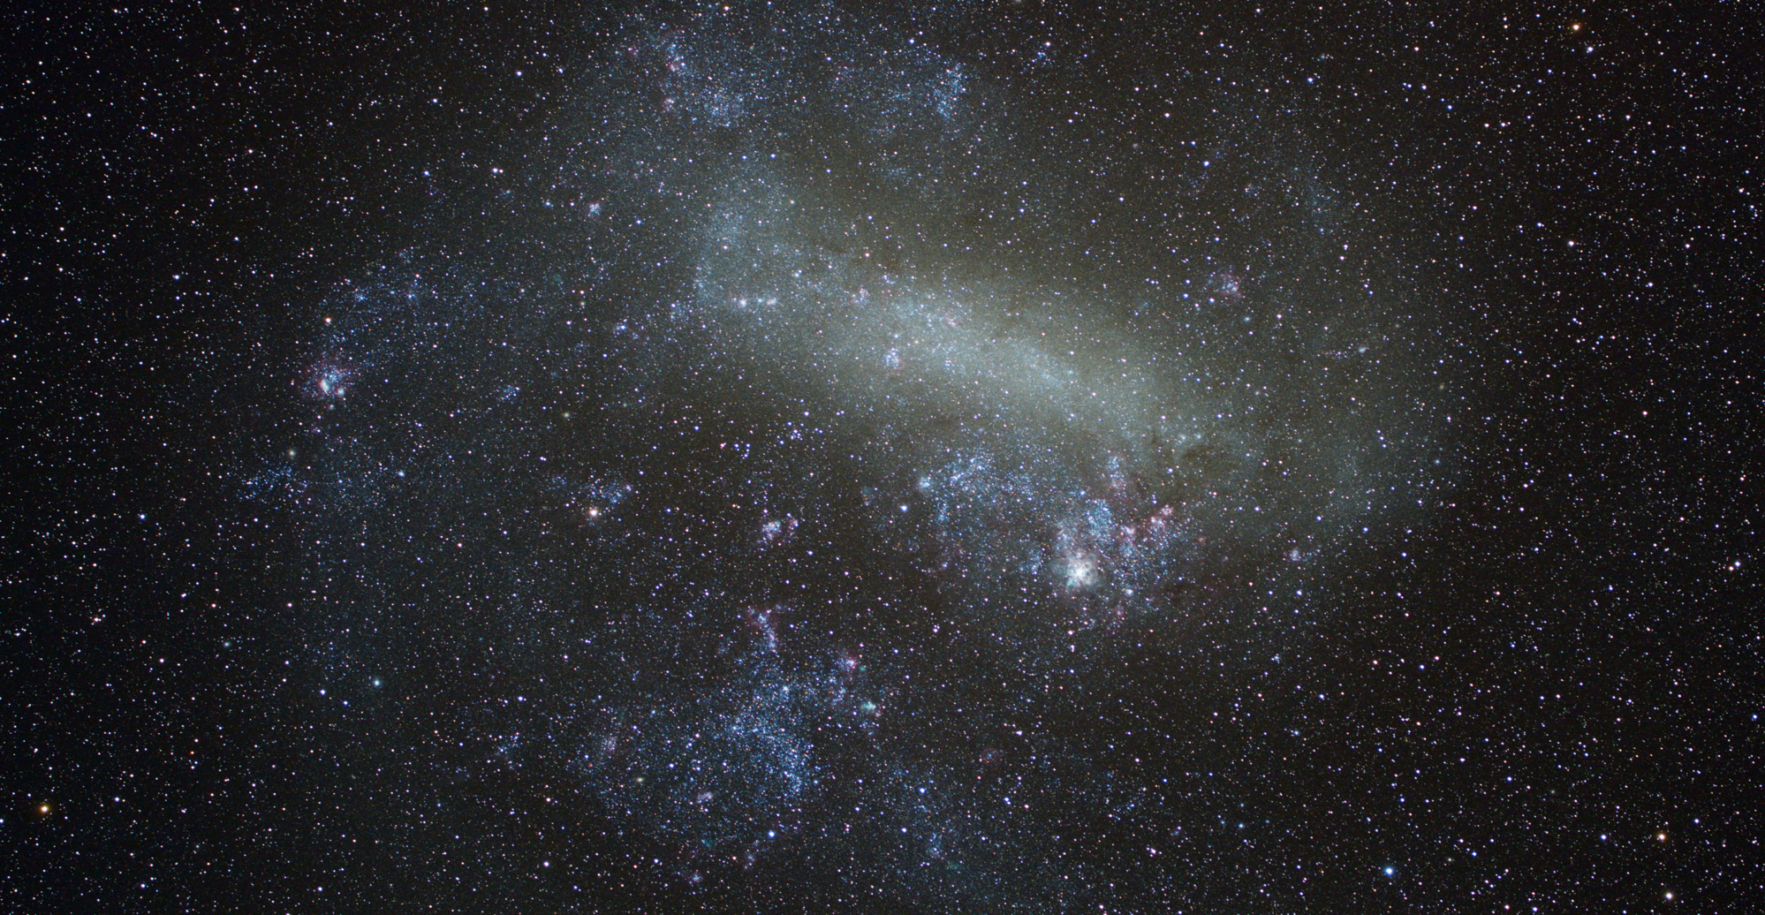

Goodbye CCD - Hello CMOS
Was ändert sich?
Dr.-Ing. Stefan Benz
Schwäbische Sternwarte e.V.
Notes:
Astrokameras mit CCD-Sensoren finden sich mittlerweile nur noch im Abverkauf oder auf dem Gebrauchtmarkt, der Markt wird von Kameras mit sog. CMOS-Chips dominiert.
Viele Faustregeln und Inhalte von Lehrbüchern basieren aber noch auf der über viele Jahre bewährt eingesetzten CCD-Technologie, durch CMOS ändern sich aber tw. Abläufe und Vorgehensweisen.
In diesem Vortrag wird kurz der technische Unterschied zwischen beiden Technologien erklärt, und dann anhand von einigen Beispielen darauf eingegangen, welche Unterschiede sich daraus insbes. für Aufnahme und Bildbearbeitung ergeben.
--
Das ist quasi Teil 3 meiner Vorträge zur Kamera-Technologie.
Vor vier Jahren im CCD-Workshop hatte ich ja einen ersten Einblick in die Unterschiede von CCD und CMOS gegeben, letztes Mal ging es dann im Detail um Rauschen und Belichtungszeiten.
Heute möchte ich meine Recherche-Ergebnisse und meine persönlichen Erfahrungen in der Anwendung von CMOS-Kameras weitergeben, zumal hier v.a. in den Foren viel „Blödsinn“ erzählt wird, und viele Lehrbücher nicht weiterhelfen, da diese in ihren Grundzügen aus der CCD-Zeit stammen.

Slide 2





CCD
CCD-Reste bei QSI und SXCCD
Grafik: Creative Commons

Slide 3
Technologie

Slide 4
Fotos: Wikimedia Commons, Bosch
Notes:
Bildaufnehmer ist ein Lichtempfindlicher Mikrochip: Imager-Chip, „CCD-Sensor“
Wird in Halbleiterfabrik hergestellt.

Slide 5
Charge
Coupled
Device
Notes:
Frei übersetzt: „Ladungs-gekoppeltes Bauteil“

Slide 6
Charge Coupled Device
Elektronischer Lichtsensor
Innerer Photoeffekt:
  Licht ändert die Leitfähigkeit eines Halbleiters (z.B. Silizium)
1970 erster CCD-Sensor
1980er erste breitere Anwendungen
2009 Nobelpreis
Foto: Wikimedia Commons
Notes:
Nicht „äußerer Photoeffekt“, wie oft behauptet.
Der ist so ähnlich, aber nicht gleich: Einstein Nobelpreis 1905 (deswegen populär)
Prinzip „wandelt“ Photonen in Elektronen um
Nobelpreis für George E. Smith und Willard S. Boyle von den Bell Labs

Slide 7
Complementary
Metal
Oxide
Semiconductor
Notes:
Frei übersetzt: „sich ergänzender Metall-Oxid-Halbleiter“
Standard-Technologie für Schaltungstechnik in der Mikroelektronik

Slide 8
Active
Pixel
Sensor
Notes:
Der exaktere Begriff wird seltener verwendet: Active Pixel Sensor
APS hat nichts mit Advanced Photo System zu tun, dem Namensgeber für APS-C!
Das ist genau das Prinzip: Bei CCD ist ein Pixel passiv, bei CMOS ist es aktiv!

Slide 9
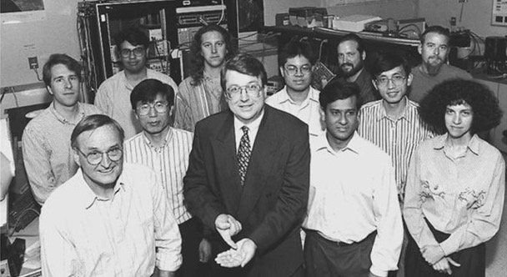
CMOS - Active Pixel Sensor
Aktiver Elektronischer Lichtsensor
Innerer Photoeffekt:
  Licht ändert die Leitfähigkeit eines Halbleiters (z.B. Silizium)
  Prinzip wie CCD
Hauptunterschied zu CCD: Auswerteelektronik ist integriert („aktiv“)
1990er erfunden
2000er breitere Anwendungen
Heute Standardtechnik für Imager-Chips
Foto: NASA
Notes:
Wandlung Photon => Elektron: Gleiches Prinzip wie bei CCD
Erfunden am JPL: Eric Fossum und Team

Slide 10
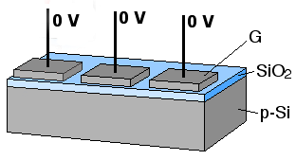
Quanteneffizienz
Photon => Elektron
QE in %
Bilder: Wikimedia Commons
Notes:
Einfache Animation eines Pixels. G = Gate
Einfallende Photonen erzeugen Elektronen
Spannung gegenüber am „Gate“ des Transistors
Nicht jedes Photon erzeugt Elektron => Quanteneffizienz (Wahrscheinlichkeit)
Hier eine prominente Kamera: Hubble
Wellenlängenabhängig! (hier sehen wir die 300nm bis 1000nm!)
Heutige Kameras oft bis zu 90% (für einzelne Wellenlängen!)

Slide 11
Schnitt durch ein CMOS-Pixel
Mikrolinse
Farbfilter
Elektronik
Lichtempfindlicher Halbleiter
Bilder: Sony, puchner.org
Notes:
Die Elektronik braucht Platz!
Wie man sieht befindet sich oberhalb der lichtempfindlichen Schicht sehr viel Elektronik, welche den Photonen im Weg ist.
Daher ist i.d.R. die Quanteneffizienz nicht sehr hoch.

Slide 12
Verbesserungsmaßnahmen CMOS
Zahlreiche technologische Verbesserungen:
  Kupfer anstelle Aluminium für Transistoren
  Reduktion Leitungsdicken
  Bessere Fertigungsprozesse
  Digitale Rauschreduzierung
  …
Front Side Illumination Back Side Illumination
Bilder: Sony, Framos
Notes:
Es gibt sehr viele, sehr komplexe Maßnahmen, die Empfindlichkeit und die QE zu erhöhen
BSI war der Durchbruch! Seitdem ist CMOS konkurrenzfähig zu CCD! = EXMOR R von Sony (schon 2008)
BSI ist sehr aufwändig in der Herstellung, deswegen zuerst bei kleinen Chips.
Wer sich mit Halbleiterei auskennt weiß wovon ich rede.
Außerdem: Noch viele andere Verbesserungsmaßnahmen (z.B. bei Exmor): Dicke der Verbindungen, Anordnung der Verbindungen, etc.
=> Ziel: Möglichst viel Fläche für die Photonen!
Die neuesten Familien sind Starvis und Pregius, daraus auch die berühmte IMX-Familie, bspw. IMX571 und IMX455.

Slide 13
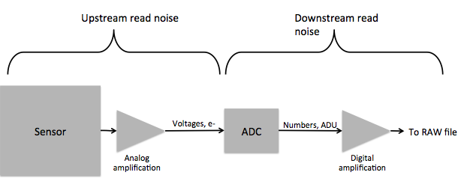
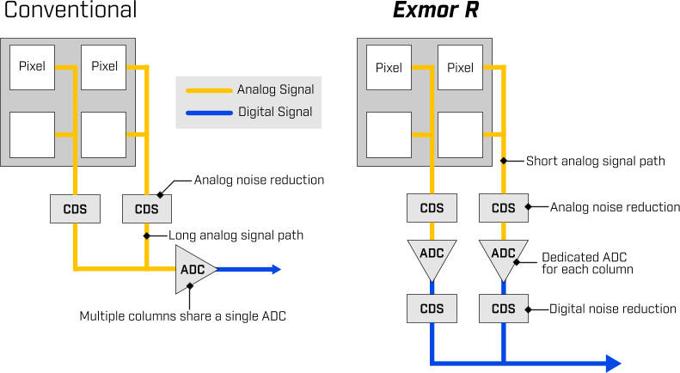
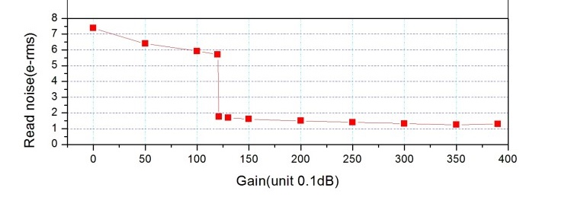
Ausleserauschen bei CMOS-Chips
Sony Pregius
Durch geschickte Signalverarbeitung
kann das absolute Ausleserauschen deutlich
reduziert werden!
High Conversion Gain Mode
Bilder: Flir, Chris v.d. Berge, ZWO, Sony
Notes:
Warum ist das Ausleserauschen bei CMOS-Chips so niedrig?

Slide 14
CCD
identische Verstärkung pro Pixel
=> gleichmäßiger Dunkelstrom
Auswerte-Elektronik extern
=> oft höherwertige Technik (16 Bit)
=> wenig Dunkelstromrauschen
CMOS
Ausleserauschen deutlich geringer
grundsätzlich kein Blooming
kein Binning möglich
Pixel id.R. recht klein
Auslesevorgang schneller
Windowing möglich
oft nur mit Bayer-Matrix verfügbar
günstiger
geringerer Stromverbrauch
Notes:
Empfindlichkeit
Die Empfindlichkeit der CMOS Sensoren ist sehr hoch, weil die Elektronen/Spannungs-Wandlung im Pixel stattfindet. Hier können sehr hoch verstärkende Transistoren eingesetzt werden, die einen niedrigen Stromverbrauch haben. Das Problem der Verstärkung auf jedem Pixel ist, dass fertigungsbedingt Ungleichmäßigkeiten in der Verstärkung auftreten, so dass bei gleicher Beleuchtung nicht jeder Sensor das gleiche Signal liefert, was sich als Rauschen im Bild bemerkbar macht. Dieses Problem lässt sich durch eine entsprechende Verschaltung minimieren - APS Sensoren (Active Pixel Sensor). Die Verschaltung des CMOS Sensors ermöglicht eine sehr kompakte Bauweise.
Dynamikumfang
Als Dynamikumfang eines Sensors bezeichnet man das Verhältnis des maximalen Signals (Sättigung) zum Rauschen. Hier hat der CCD Sensor klar die Nase vorn, weil er ein deutlich geringeres Rauschen aufweist. Der Grund dafür ist, dass er aufgrund der externen Signalverarbeitung mit weniger elektronischen Bausteinen auskommt die dazu noch qualitativ besser sind.
Dunkelstrom
Wird ein Sensor mit aufgestecktem Objektivdeckel belichtet, so sollte das Bild eigentlich schwarz, also die digitalen Werte 0 sein. Das ist in der Regel aber nicht der Fall. Die digitalen Werte variieren im unteren Bereich. Diese Werte stammen vom Rauschen und im Wesentlichen vom so genannten Dunkelstrom. Das heißt es entstehen aufgrund der Temperatur zufällig freie Elektronen, deren Zahl mit sinkender Temperatur abnimmt. Dieser Dunkelstrom ist beim CCD über die Fläche des Sensors auf etwa dem gleichen Niveau. Da beim CMOS die Verstärker auf den Pixeln schwanken, ist dort der Dunkelstrom unterschiedlich, was bei High Speed Anwendungen unter schlechten Lichtverhältnissen Probleme bereitet.
Verschluss
Die meisten CCD Sensoren – insbesondere die interline transfer CCDs, die in vielen Consumer Digitalkameras stecken - benötigen keinen mechanischen Verschluss. Die Belichtungszeit, also die Zeit innerhalb der die Elektronen gesammelt werden, wird elektronisch gesteuert.
Um einen Verschluss auf einem CMOS Sensor zu realisieren müssen extra Transistoren auf jedem Pixel angebracht werden, die auf Kosten der „aktiven Fläche“ und damit der Lichtempfindlichkeit gehen.
Geschwindigkeit
Durch die Integration aller Funktionen direkt auf dem Sensor weist der CMOS Sensor weniger Stromverluste auf und ist dadurch schneller in der Signalverarbeitung. Die CCD Sensoren weisen hingegen die höheren Lichtempfindlichkeiten auf, können also kürzer belichtet werden. Dafür dauert das Verarbeiten der Daten länger.
Bildung von Auslesebereichen (Windowing)
Benötigt eine Anwendung (z.B. Videoaufnahmen) nicht alle Pixel auf einem Sensor, so ermöglichen einige CMOS Sensoren ein Beschränken der ausgelesenen Pixel auf einen definierbaren Bereich. Diese Möglichkeit ist bei CCD Sensoren stark eingeschränkt.
Antiblooming
Mit Blooming bezeichnet man das „Überlaufen“ der Elektronentöpfe in die Nachbarpixel, wenn die Belichtung an einer Stelle zu stark ist. Dieses passiert bei CMOS Sensoren aufgrund der Verschaltung grundsätzlich nicht. CCD Sensoren für die Fotografie haben extra einen Schutz gegen das Blooming eingebaut.
Auslesen
Das Auslesen der CMOS Sensoren ist in der Regel unproblematisch. CCD Sensoren stellen hierzu hohe Anforderungen an die Stromversorgung und die elektronische Taktung, da die Elektronen nacheinander ausgelesen werden müssen und der Sensor sich dabei nicht „verschlucken“ darf.

Slide 15
Beispiel: Aktuelle ZWO-Produktfamilie
Bilder: Agena Astro
Notes:
Hauptproblem: Pixel sind sehr klein (bei CCD oft 10um oder 12um). Bei CMOS kein echtes Binning möglich (SNR verbessert sich, aber nicht in dem Maße wie bei CCD).
Grundsätzlich kein direktes HW-Binning möglich
nur SW-Binning
SNR wird nur um Faktor 2 besser (anstelle Faktor 4)
oft nur Farbe
Pixel i.d.R. sehr klein (<7um)
führt v.a. bei großen Brennweiten zu deutlichem Oversampling
(Bild wird unscharf und flau; wird tw. durch deutlich geringeres Ausleserauschen kompensiert)
Sinnvoll nur für für kleine Brennweiten (<1000mm),
bei größeren Brennweiten nur mit (SW-)Binning

Slide 16
Sony Produktfamilien
ZWO ASI2600, QHY268
ZWO ASI6200, QHY600
Es gibt keine Imager Chips spezifisch für Astrofotografie!
Anwendungsfälle:
  Industry (Pregius, Pregius S): Maschinelle Bildverarbeitung
  Security (Starvis, Starvis S): Überwachungskameras
  Consumer Cameras: DSLRs, Systemkameras, Smartphones
ZWO ASI174, QHY174
Bilder: Sony
Notes:
Es gibt keine Astrosensoren, wir müssen nehmen, was es gibt!

Slide 17
Empfindlichkeit
Notes:
"CMOS-Chips sind empfindlicher!"
Stimmt das?

Slide 18
Quanteneffizienz
Most popular CCDs:
One popular CMOS (Sony IMX455):
Quanteneffizienz ist i.d.R. vergleichbar
Bilder: Xpírijensis astrofotografa, QHY
Notes:
Die Quanteneffizienz ist es i.d.R. nicht, was zu einer höheren Empfindlichkeit führt.

Slide 19
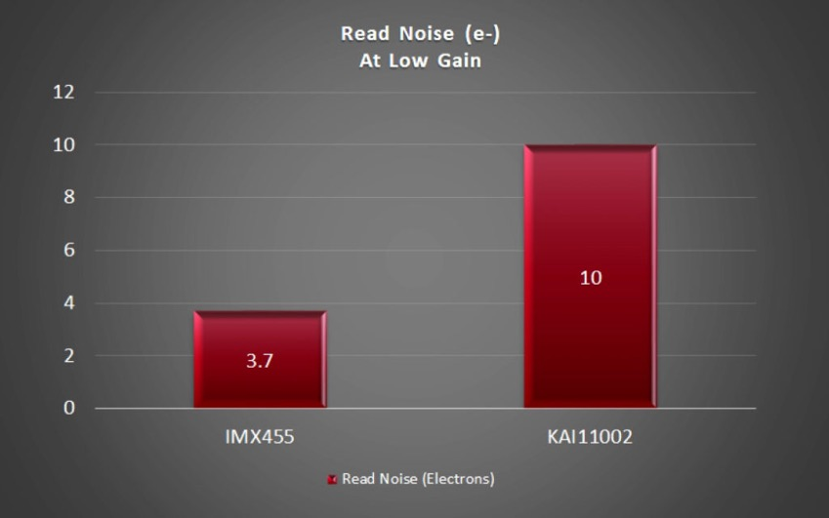
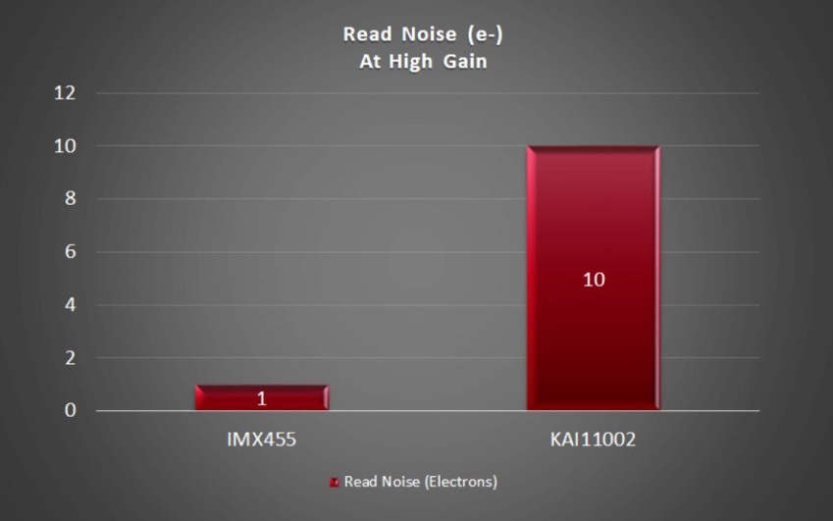
Ausleserauschen
Ausleserauschen ist bei CMOS deutlich geringer (Faktor 3 bis 10)
Bilder: Baader Planetarium
Notes:
Was bedeutet das?

Slide 20
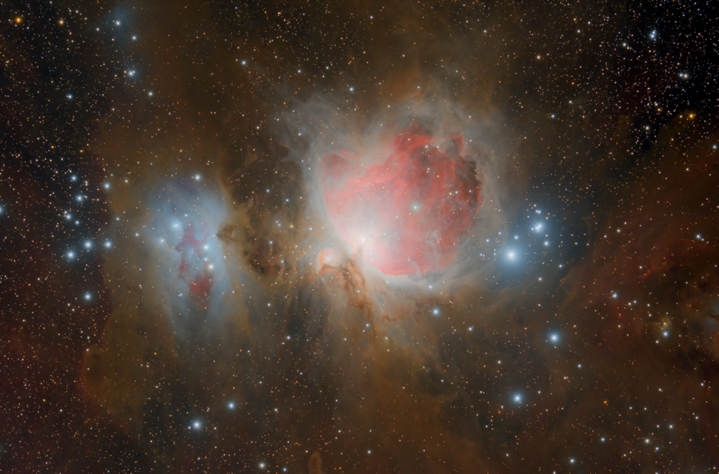
Was ist drin im Bild?
Notes:
Jetzt schauen wir uns einmal ein einzelnes Pixel an.

Slide 21
Was ist drin im Bild?
Himmelshintergrundrauschen
Signal des Himmelshintergrunds
Photonenrauschen
Himmel
Photonen vom Himmelsobjekt
Ausleserauschen
Nicht maßstäblich!
Dunkelstromrauschen
Kamera
Dunkelstrom
Bias-Signal
Notes:
Problem: Wir wissen – zunächst – nicht, was woher kommt.
Keine Angst, wir schauen uns das jetzt nach und nach an.
Leider enthält das Astrobild nicht nur das Bildsignal, sondern weitere Signale, die wir für ein gutes Astrobild eliminieren bzw. minimieren müssen
Wir müssen hier sprachlich sehr gut aufpassen, denn gerade Signal und Rauschen werden hier oft durcheinander geworfen!
Bild ist missverständlich: Rauschen kommt nicht oben drauf, sondern ist eine Unschärfe des jeweiligen Signals.
Eines können wir uns schon merken: Durch Bildbearbeitung können wir niemals Rauschen eliminieren (nur filtern oder z.B. durch Weichzeichnung glätten).

Slide 22
Was ist drin im Bild?
Himmelshintergrundrauschen
Signal des Himmelshintergrunds
Photonenrauschen
Bias-Signal
Bias-Abzug (Master-Bias)
oder
Dark-Abzug (Master-Dark)
Himmel
Signal des Himmelshintergrunds
kann ggf. (teilweise) in der Bildverarbeitung entfernt werden
Photonenrauschen
Können wir bei genügend langer Gesamtbelichtungszeit vernachlässigen
(SNR!)
Dunkelstrom
(inkl. FPN und Verstärkerglühen)
Dark-Abzug (Master-Dark)
Dunkelstromrauschen
kann ggü. anderen Rauschanteilen
vernachlässigt werden
(v.a. bei gekühlter Kamera)
Photonen vom Himmelsobjekt
Ausleserauschen
Dunkelstromrauschen
Kamera
Dunkelstrom
Bias-Signal
Notes:
Voraussetzung: „ordentliches“ Pre-Processing (e.h. Kalibration)

Slide 23
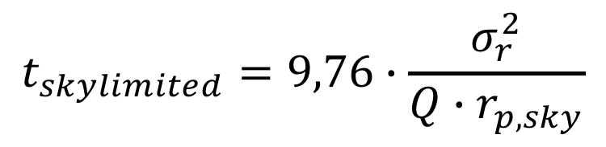
Belichtungszeit - hintergrundlimitiert
Formel für Belichtungszeit
Quanteneffizienz zw. CMOS und CCD vergleichbar
Ausleserauschen bei CMOS deutlich geringer
$$t_{skylimited}=9,76∙\frac{σ_{r}^{2}}{Q∙r_{p,sky}}$$
Ausleserauschen der Kamera
Quanteneffizienz
der Kamera
Abhängig von
- Himmelshelligkeit
- f-Ratio des Teleskops

Slide 24

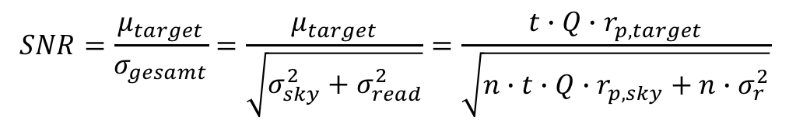
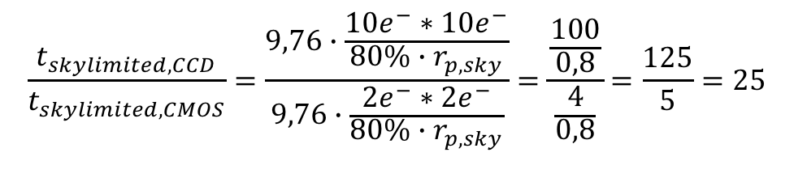
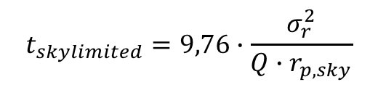
Belichtungszeit - Vergleich
Beispiel:
CCD-Kamera:
  $σ_{r}$ = 10e⁻
  Q = 80%
CMOS-Kamera:
  $σ_{r}$ = 2e⁻
  Q = 80%
Im Beispiel ist das Kriterium der Hintergrundlimitierung bei CMOS bei einer
25x kürzeren Belichtungszeit erreicht (z.B. bei 12 Sek. vs. 5 Min.)
Die CMOS-Kamera sammelt aber nicht mehr Photonen,
das SNR ist aber besser als bei CCD => kürzere Gesamtbelichtungszeit für das gleiche SNR
$$t_{skylimited}=9,76∙\frac{σ_{r}^{2}}{Q∙r_{p,sky}}$$
$$\frac{t_{skylimited,CCD}}{t_{skylimited,CMOS}}=\frac{9,76∙\frac{10e^{−}∗10e^{−}}{80\%∙r_{p,sky}}}{9,76∙\frac{2e^{−}∗2e^{−}}{80\%∙r_{p,sky}}}=\frac{\frac{100}{0,8}}{\frac{4}{0,8}}=\frac{125}{5}=25$$
$$SNR=\frac{μ_{target}}{σ_{gesamt}}=\frac{μ_{target}}{\sqrt{σ_{sky}^{2}+σ_{read}^{2}}}=\frac{t∙Q∙r_{p,target}}{\sqrt{n∙t∙Q∙r_{p,sky}+n∙σ_{r}^{2}}}$$

Slide 25
Aufnahmetechnik,
Calibration
und Pre-Processing

Slide 26
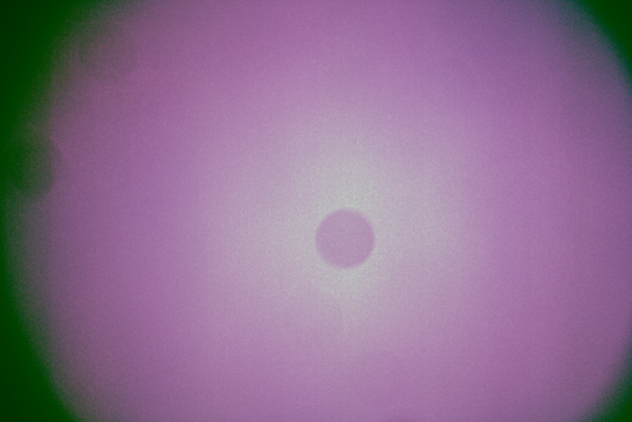
Welche Frames brauche ich?
Lehrbuch:
Lights
Darks bzw. Dark-Frame Library
(Adaption durch Dark Frame Scaling)
Flats
Master Bias
Notes:
Das wichtigste Kalibrierframe ist und bleibt das Flatframe!

Slide 27

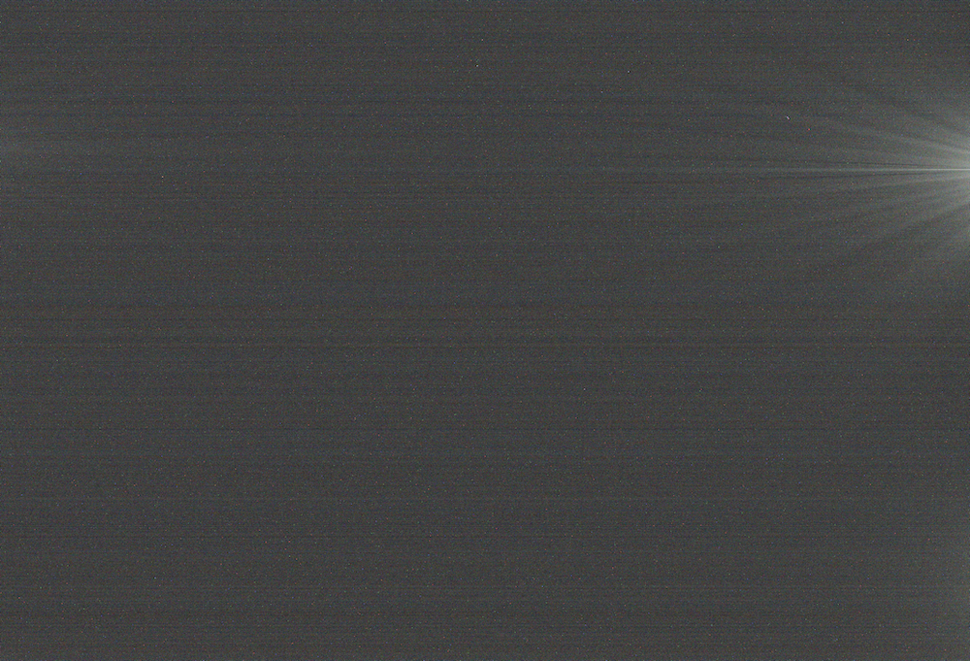
Welche Frames brauche ich?
CMOS:
Lights
Darks
Flats
Flat-Darks
ZWO ASI294
QHY268
Notes:
Darks sind bei CMOS wichtig!
=> Streifenmuster, Hotpixel und Verstärkerglühen

Slide 28
Workflow im Preprocessing
Calibration
Light
minus
Master
Dark
geteilt
Master
Flat
ergibt
Kalibr. Light
Light
minus
Master Dark
geteilt
Master Flat
ergibt
Kalibr. Light
Master Light
Light
minus
Master Dark
geteilt
Master Flat
ergibt
Kalibr. Light
Alignment
und Stacking
…
…
…
…
Light
minus
Master Dark
geteilt
Master Flat
ergibt
Kalibr. Light

Slide 29
Notwendige Calibration Frames
Dark
Master Dark
Dark
Stacking
Dark
Dark
Master Flat Dark
Dark
Stacking
Flat Dark
Dark
Dark
Dark
Master Flat
Dark
minus
Dark
ergibt
Dark
Stacking
Flat
Master Flat Dark
Korr. Flat
CMOS Besonderheiten:
Flats sind ein Muss (nicht nur aufgrund der Optik, sondern wg. „unebenen“ Pixelwerten)
Calibration von Flats mit Flat Darks (Belichtungszeiten > 1 Sekunde)
Darks sind dringend empfohlen (insbes. wg. Verstärkerglühen, “unebenen“ Pixelwerten und Hotpixeln)
Bias nur notwendig für Dark Frame Scaling (DFS für CMOS nicht empfohlen)
Dark Frame Library bei CMOS nur für begrenzten Zeitraum verwendbar (Praxis: 1 Jahr)

Slide 30
Wie nehme ich die Frames auf?
 | Flats | Darks | Bias | Flat Darks
Belichtungszeit | Histogramm-Maximum bei 50%-67% | wie Lights | so kurz wie möglich | wie Flats
Gain/ISO | vorzugsweise wie Lights | wie Lights | wie Lights | wie Flats
Temperatur | egal, bzw. wie Lights | wie Lights | egal | wie Flats
Objekt | gleichmäßige Beleuchtung | kein Licht | kein Licht | kein Licht
Optik | wie Lights | geschlossen | geschlossen | geschlossen
Viele CMOS-Chips zeigen bei sehr kurzen Belichtungszeiten (<1s) kein lineares Verhalten
=> Mindestbelichtungszeit für Flats bzw. Flat Darks: ca. 5s => Flatbox dimmen
=> Bias-Frames sind nicht verwendbar => Flat Darks

Slide 31
Offset
und Gain

Slide 32
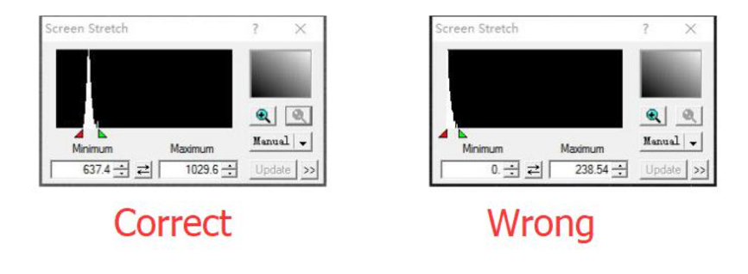
Offset und Gain
sind i.d.R. bei CCD voreingestellt
müssen bei CMOS durch den Anwender eingestellt werden
Offset: verhindert schwankungsbedingte Nullwerte
  Wert so wählen, dass im Bild keine Nullwerte vorhanden sind
  (Test bspw. durch Bias Frame oder kurzbelichtetes Dark Frame)
  Muss für einen geänderten Gain ggf. neu eingestellt werden (prüfen!)
Gain: Verstärkungsfaktor in der Signalverarbeitung
  Die Belichtungszeit verkürzt sich durch hohen Gain,
  aber man erfasst dadurch weniger Photonen!
  => Gesamtbelichtungszeit ändert sich nicht!
Bilder: QHY
Notes:
Null ist böse, und oberer Anschlag ist böse => keine Information mehr vorhanden

Slide 33
Die Wahl des richtigen Gain-Wertes
Bsp. QHY268C:
Mode 0 („Photographic DSO“):
Gain 0 oder Gain 30
Mode 3 („Extend Fullwell“):
Gain 0
Mode 1 („High Gain Mode“:
Gain 60
Bilder: QHY
Bilder: QHY
Notes:
Ein Stop-Wert von 1 entspricht einer Verdopplung bzw. Halbierung der erfassten Lichtmenge (entspricht Verdopplung/Halbierung der Belichtungszeit).
=> Stop-Wert gibt wieder, welche Helligkeitsunterschiede in einem Bild vom Chip erfasst werden können.
Bspw.: Stop 14 = 16000:1
Das menschliche Auge hat ca. 20 Stops.

Slide 34
Unity Gain
Unity-Gain: 1e⁻ => 1 ADU
„Unity Gain ist der ideale Gain-Wert“
Unity Gain ist ein Gain-Wert wie jeder andere auch
v.a. bei 12/14Bit AD-Wandlern kann Unity Gain sogar unvorteilhaft sein
=> Beschränkung der Fullwell-Kapazität auf 4.096e⁻ bzw. 16.384e⁻
Notes:
Moderner Mythos

Slide 35
DSLRs
Notes:
Nur ganz kurz hierauf eingehen

Slide 36
DSLRs/DSLMs
schon seit >10 Jahren nur noch CMOS
Herausforderungen:
  Astroumbau notwendig (Entfernung Sperrfilter für Rot)
  => dann nur eingeschränkt für normale Fotografie geeignet
  sind ungekühlt
  => vglw. hoher Dunkelstrom (und damit viel Dunkelstromrauschen)
  => keine definierte Temperatur (Verwendung von Darks schwierig)
  Kameras machen Bild-Vorverarbeitung (trotz „RAW“)
  => keine echten Rohbilder verfügbar
Vorteil:
  bekommen oft die neuesten Consumer Imager Chips (Bsp. Sony)
Empfehlung:
  Ausprobieren, ob Dark Frames sinnvoll sind (im Zweifel darauf verzichten)
  Dithern!
  Flats!

Slide 37
Die Wahl des richtigen ISO-Wertes
Wenn Ausleserauschen („Downstream read noise“) hinreichend gering,
dann ist eine DSLR „ISO-invariant“
=> ISO-Bereich nachschauen (bzw. ausprobieren), dann niedrigsten ISO-Wert nehmen
=> Bild-Anpassungen im Post-Processing durchführen
Alternative zu sensorgen.info:
photonstophotons.net
ISO bei DSLRs ist oft mehr als nur Gain
bspw. interne Algos des Herstellers
Quelle: sensorgen, Chr. v. d. Berge
Notes:
ISO-Invarianz = im linearen Bereich ist es egal, ob man die ISO-Zahl der Kamera erhöht, oder ob man das später in der Bildbearbeitung macht.
Im Plateau links = es wird hauptsächlich Ausleserauschen verstärkt => wenn wir die ISO-Zahl erhöhen, haben wir mehr Potenzial
In der Gerade rechts = es wird hauptsächlich Photonenrauschen verstärkt => weiteres Erhöhen bringt nichts mehr, wir reduzieren nur die Dynamic Range
Der niedrigste Wert ist der Beste, da dort die Dynamic Range am höchsten ist.

Slide 38
Photonenrauschen und Gain/ISO
FALSCH:
Ein hoher Gain-/ISO-Wert führt zu Rauschen!
RICHTIG:
Durch einen hohen Gain-/ISO-Wert wird Photonenrauschen sichtbar!
Dies gilt aber auch für eine gleichartige Nachbearbeitung!

Slide 39
Goodbye CCD
Welcome CMOS

Slide 40
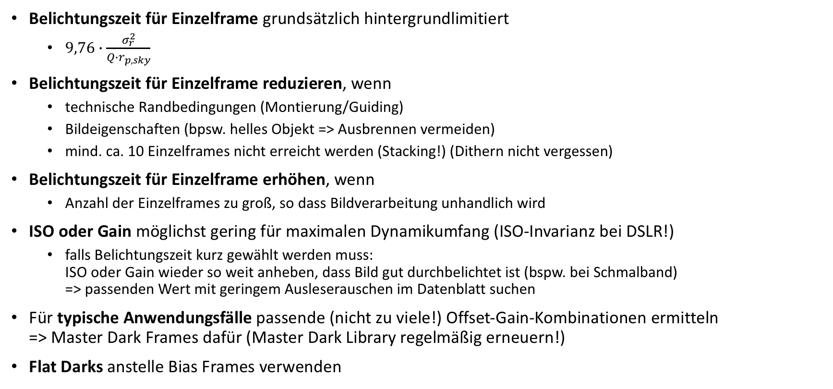
Was heißt das für CMOS in der Praxis?
Belichtungszeit für Einzelframe grundsätzlich hintergrundlimitiert
  $9,76∙\frac{σ_{r}^{2}}{Q∙r_{p,sky}}$
Belichtungszeit für Einzelframe reduzieren, wenn
  technische Randbedingungen (Montierung/Guiding)
  Bildeigenschaften (bpsw. helles Objekt => Ausbrennen vermeiden)
  mind. ca. 10 Einzelframes nicht erreicht werden (Stacking!) (Dithern nicht vergessen)
Belichtungszeit für Einzelframe erhöhen, wenn
  Anzahl der Einzelframes zu groß, so dass Bildverarbeitung unhandlich wird
ISO oder Gain möglichst gering für maximalen Dynamikumfang (ISO-Invarianz bei DSLR!)
  falls Belichtungszeit kurz gewählt werden muss:
  ISO oder Gain wieder so weit anheben, dass Bild gut durchbelichtet ist (bspw. bei Schmalband)
  => passenden Wert mit geringem Ausleserauschen im Datenblatt suchen
Für typische Anwendungsfälle passende (nicht zu viele!) Offset-Gain-Kombinationen ermitteln
=> Master Dark Frames dafür (Master Dark Library regelmäßig erneuern!)
Flat Darks anstelle Bias Frames verwenden
Notes:
It seems pretty clear from the equations that it is a combination of the target’s attributes, read noise, and light pollution that decide on the appropriate exposure. Either the target’s exposure is limited by its strong signal or we are free to expose for a large amount of time but are limited at some point by light pollution noise. As was stated earlier, not all targets can actually take the optimal exposure. Obviously solar system objects, bright nebula, and clusters will need shorter shots to prevent blooming. Another consideration is the number of shots to be stacked. In a very dark site with very limited exposure time, the optimal exposure may be too long to get enough sub-frames to get a good distribution or deal with other types of noise. At that point you may be better off going with a shorter exposure to give enough sub-frames to stack and sacrificing some low level signal. However, choosing a shorter sub-frame exposure and still shooting the same or more total time gains nothing for stronger signals and loses the low level signal. Let me demonstrate this with an example.

Slide 41
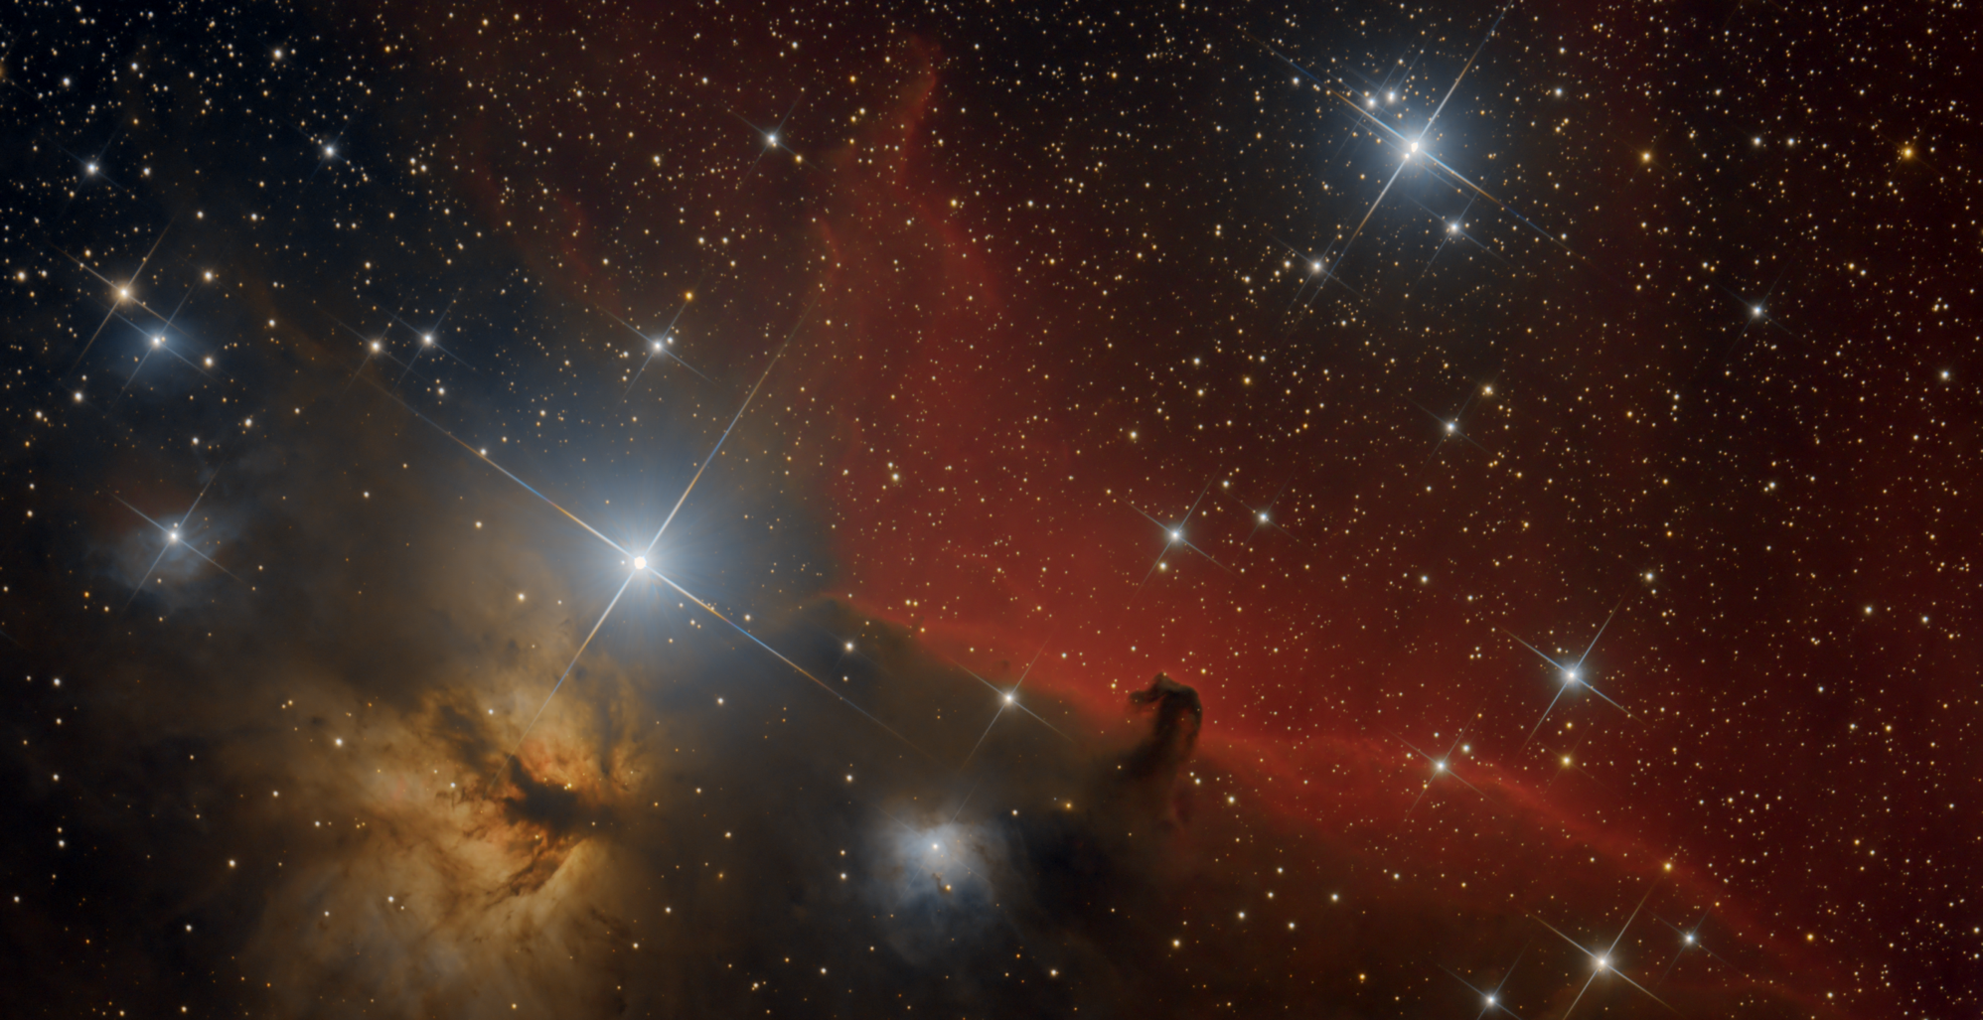
Danke
das war‘s!

Slide 42
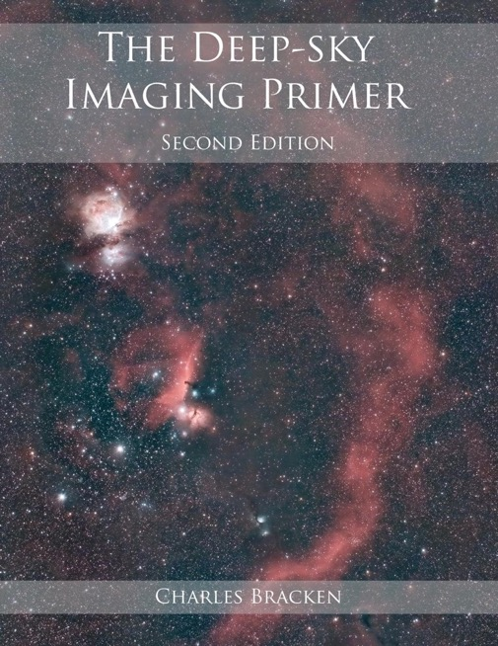
Lehrbücher - Empfehlungen

